Slide 1

HØSTKONFERANSEN 2020
Supplerende medisin –
en stadig kamp for anerkjennelse
Lidia Ivanova Myhre, generalsekretær NNH

Slide 2
Tema
Hva NNH er opptatt av
Hvilken rolle spiller naturmedisin og alternativ behandling for viktige helseutfordringer i samfunnet
Hva betyr Regjeringens forslag om merverdi på helsehjelp/alternativ behandling for Helsenorge og de ulike gruppene som er berørt
Hvordan kan vi styrke annerkjennelsen til fagmiljøene som komplementerer det tradisjonelle helsevesenet

Slide 3

Norske Naturterapeuters Hovedorganisasjon er landets største fagorganisasjon for naturterapeuter. Gjennom fokus på pasientsikkerhet, kompetanseheving og helseinnovasjon, arbeider vi kontinuerlig for å gi pasienter og brukere et trygt naturmedisinsk behandlingstilbud.
VISJON
Alle innbyggere, uavhengig av geografi og økonomi, får tilgang til et trygt naturmedisinsk tilbud både innenfor helseinstitusjoner, bedriftshelsetjenester, helsefremmende institusjoner og i privat praksis.
FORMÅL
Å være den øverste utøvende og rådgivende fagorganisasjon for norske naturterapeuter, samt bidra til naturterapiers utbredelse og tilgjengelighet slik at det er til gavn for det enkelte individ ved å forebygge sykdom og fremme helse.

Slide 4



NNH er en del av et internasjonalt fagmiljø
NRF - Nordisk Refleksologi Nettverk
NSK - Nordisk SamarbeidsKomite for komplementær og alternativ medisin
Freie Heilpraktiker, Tyskland
Program BG 07 „Initiatives for public health” Fund for bilateral relations

Slide 5
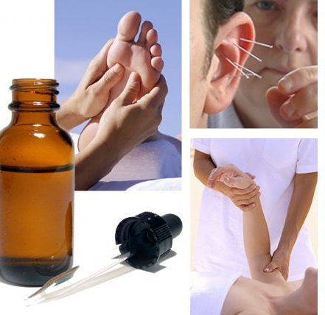
Hvordan bidrar naturmedisin og alternativ behandling i arbeidet med viktige helseutfordringer i samfunnet?
Behandler og forebygger lidelser og plager (fysiske og psykiske)
Bruker ikke-medikamentelle og lav-invasive behandlingsmetoder
Har fokus på mindre bruk av antibiotika og smertestillende der det er mulig
Har fokus på helseforebygging – sunn livsstil, ernæring, fysisk aktivitet og psykisk helse
Gir rådgivning om hjelp til selvhjelp og livsmestring
Er et verdifullt supplement til, og avlaster det ordinære helsevesenet
Er opptatt av å skape en konstruktiv motkultur til dominerende tankemodeller innen dagens medisin

Slide 6

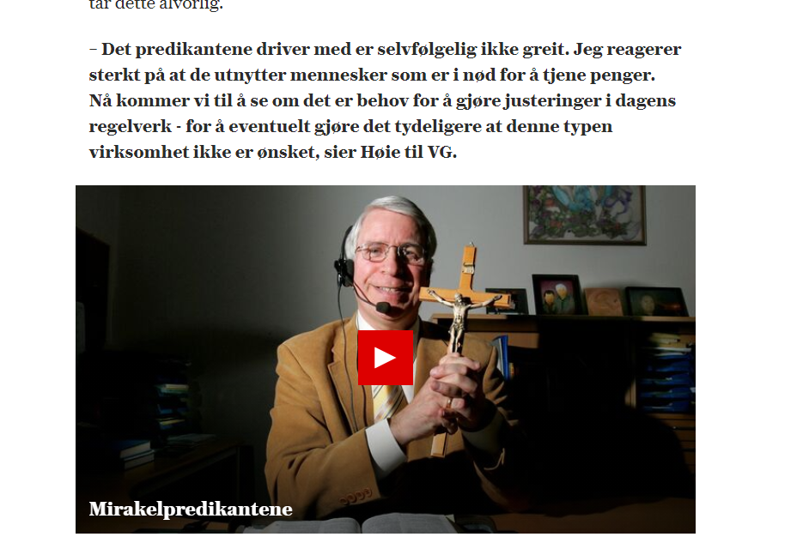
Er det rettferdig at den naturmedisinske behandlingstradisjonen neglisjeres; fagutdannede terapeuter, studenter fagskoler og fagorganisasjoner blir mobbet – fordi useriøse aktører har fått lov til å operere innen bransjen?
VG 17.06.18, Marie Golimo Kingsrød

Slide 7
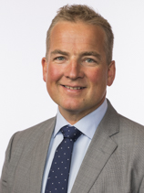
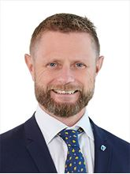
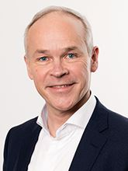
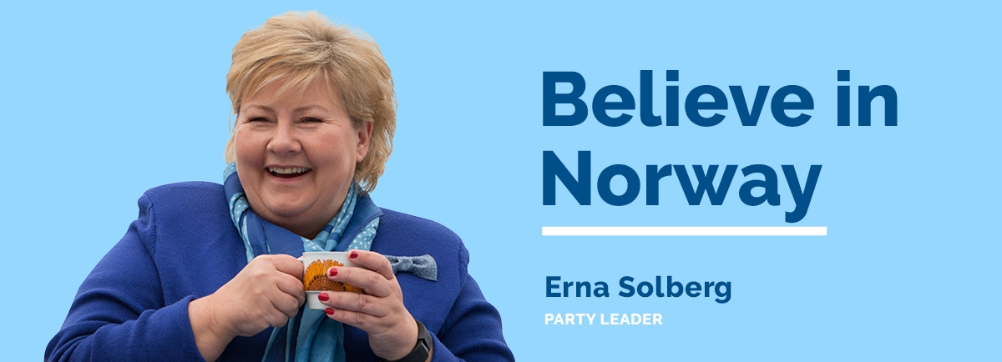
Regjeringen har foreslått å oppheve unntaket for merverdiavgift for alternativbehandling fra 01.01.2021

Slide 8
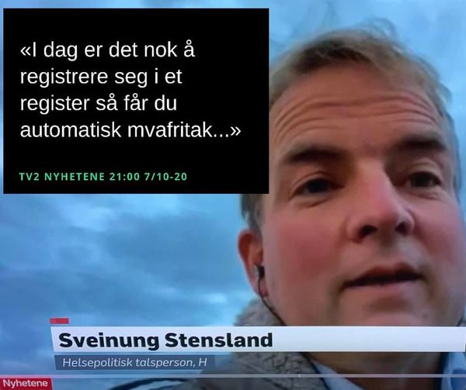
Sveinung Stensland, helsepolitisk talsperson for Høyre:
Universitetet i Oslo, hovedfag i farmakologi, 1992-1997
Praktikant, Sjukehusapoteket i Haugesund 1991-1992
Apotekmedarbeider, Apoteket Sfinxen 1992-1996 (deltid)
Farmasøyt, Sandvika apotek 1996-1998 (deltid)
Produksjonsleder, Weifa AS, Kragerø 1998-1999
Farmasøyt, Primex Ingredients ASA 1999-2000
Regionssjef, Apotek 1 Norge AS 2000-2011
Apoteker, Apotek 1 Kopervik 2001-2003
Kilde: Stortinget
Ønsker å fjerne fritak for merverdiavgift på all alternativ behandling uten utredning av saken. Begrunnelse:
«Det er mer enn nok utredninger på Stortinget»
Sveinung Stensland, Dagsnytt 18 på NRK 25.04.2018
«Det kommer mer før jeg gir meg. Denne bransjen har litt for lenge fått operere under samme betingelser som ordinære helsetjenester.»
Sveinung Stensland, Dagens Næringsliv 22.06.2020

Slide 9
Regjeringens løp i denne viktige saken for Helsenorge
Sakens prosess: udemokratisk og forhastet
Dialog med fag- og pasientorganisasjonene mangler
Saken mangler en grundig konsekvensutredning
Spørsmålet om hvilken betydning forslaget vil få for pasientsikkerhet er ikke et tema i saken
Saken er gjort til en finanssak til fordel for statskassen, i stede for en helsesak til fordel for folkets helse
Fremstillingen av høringssvarene bygger på kvantitet og ikke kvalitet
Flere argumenter i saken tas ut av kontekst
Forskjellsbehandling: to (av mange) terapigrupper får momsfritak – uten at det foreligger en troverdig begrunnelse hvorfor, og uten noen dialog med de andre berørte terapeutgruppene

Slide 10
Konsekvenser av regjeringens forslag
Pasientene: 25 % økt pris for behandling de er avhengig av. Personer med trang økonomi vil ikke ha råd til behandling.
Terapeutene: høyere administrative kostnader, færre pasienter og brukere, demotivasjon
Økonomien – 250 mill. i statskassen. Men på bekostning av hva?
  Overbelastning av personell i det ordinære helsevesenet – pasienter/brukere vil forflytte seg fra terapeut til lege/fastlege – økte helsekøer
  Økte utgifter for NAV-støtte for terapeuter og fagskole-ansatte som ikke orker å stå i yrket
  Økte utgifter for arbeidsgivere og stat pga. at pasienter/brukere ikke får hjelp og blir sykemeldt

Slide 11
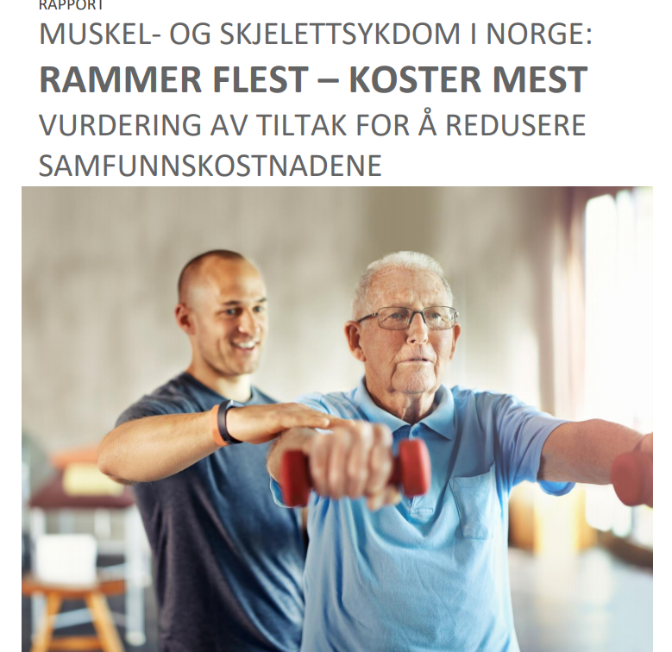
Menon rapport
MENON-PUBLIKASJON NR. 31/2019
De samlede samfunnskostnadene relatert til muskel- og skjelettsykdommer i 2016 var på over 255 mrd. kroner.
Dette inkluderer kostnader til helsetjenester, tap av inntekter til stat og kommune som følge av såkalt «produksjonstap» ved sykefravær og uførhet, samt sykdomsbyrde for den enkelte – tap av kvalitetsjusterte leveår.
Disse samfunnskostnadene er høyere enn for mange andre store sykdomsgrupper.
For eksempel er de samlede samfunnskostnadene knyttet til kreft anslått å være på 210 milliarder kroner.

Slide 12
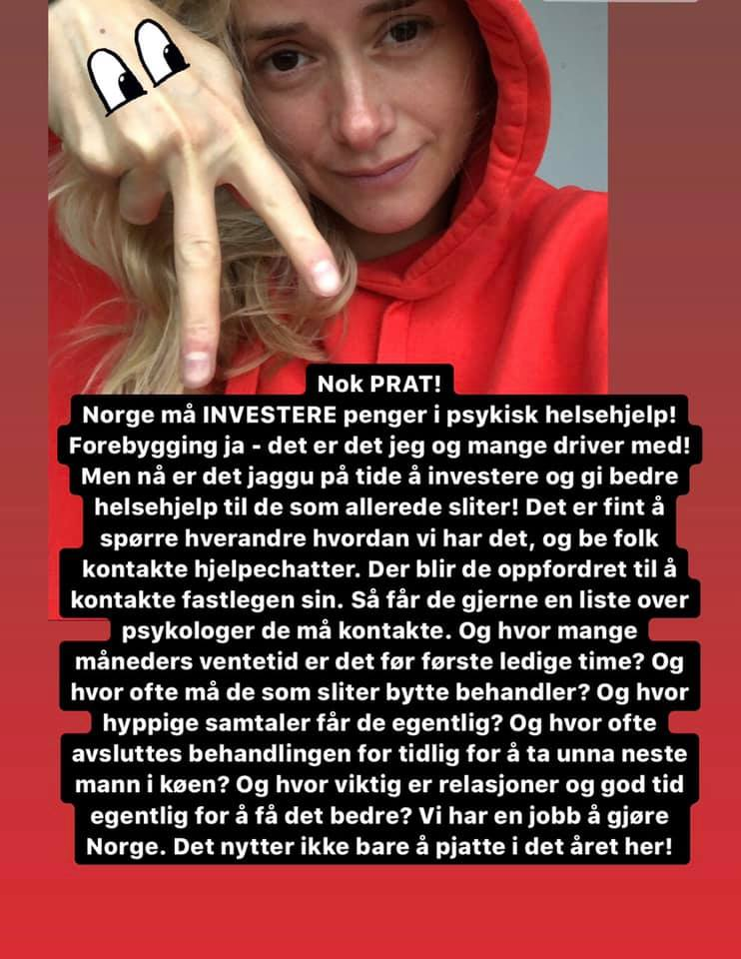
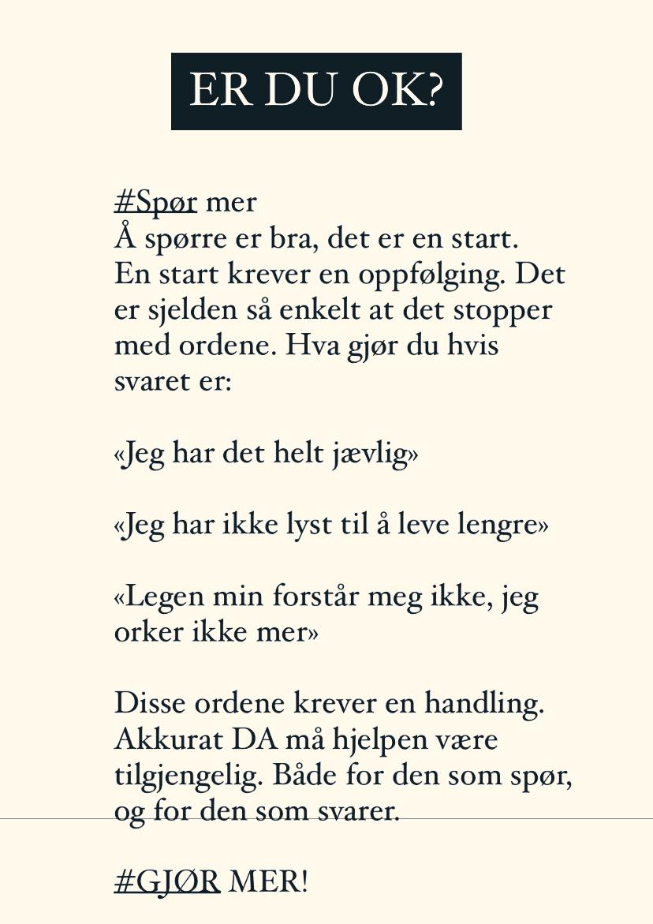
Fra Mental Helse Ungdom sine FB-sider:

Slide 13
Flere konsekvenser av regjeringens forslag
Studentene: svekket motivasjon for å fortsette studiene og velge terapeutyrket
Fagskolene: nedgang av studentmasse (utmeldinger, svekket rekruttering), noe som vil føre til mindre utviklingsmuligheter av eksisterende og nye studieretninger
Fagorganisasjonene: svekket økonomi grunnet medlemsnedgang (terapeuter og studenter), noe som vil føre til mindre ressurser for organisasjonsutvikling, kompetanseheving og profesjonalisering av bransjen
Registerordningen: mister sin legitimitet og forsvinner som en reel ordning, noe som vil føre til:
Svekket pasientsikkerhet: pasienter klarer ikke å skille mellom registrerte terapeuter og useriøse aktører som opererer «under radaren»; helsemyndighetene mister kontroll over bransjen. Vi er tilbake i tiden før Lov om alt. behandling ble innført.

Slide 14
Jan Tore Sanner, finansminister og nestleder i Høyre:
28. april 2020, Regjeringens pressekonferanse om Covid-19:
«De økonomiske tiltakene vi har iverksatt, gir folk trygghet i en tid der usikkerheten er noe av det som er aller tyngst å bære».
«Vi må unngå at arbeidsledigheten biter seg fast»
7. okt. 2020, i Nyhetsbrev fra Høyre:
Statsbudsjettet for 2021 skal ta Norge ut av koronakrisen.
Det første målet handler om å få folk tilbake i jobb. Vi skal bidra til at bedriftene kommer i gang igjen over hele landet og at flest mulig kommer i arbeid.
Det andre målet er at vi må sikre flere bein å stå på. Vi må skape flere jobber, i flere bransjer, over hele landet.
Det tredje målet er å skape en grønn fremtid.
Det fjerde målet handler om å bygge kompetanse.

Slide 15
Hva kan bransjen selv gjøre for heve anerkjennelsen til alle behandlere som kompletterer og utfyller det tradisjonelle helsevesenet?
Fortsette det gode arbeidet ved utøvelse av terapeutyrket og gi et trygd tilbud til de som trenger helsehjelp
Arbeide systematisk med å heve fagkompetanse, organisasjonsutvikling og profesjonalisering
Arbeide systematisk for å styrke pasientsikkerheten
Styrke samarbeidet mellom fagorganisasjonene
Bidra til å bekjempe useriøse aktører
Videreformidle betydningen komplementær og alternativ medisin har i dagens samfunn
Bidra med å bygge broer (ikke murer) mellom naturmedisin og skolemedisin – for pasientens beste

Slide 16
Den virkelige løsningen er i politikernes hender:
Sette regjeringens hasteforslag om innføring av merverdiavgift på helsehjelp på vent - og utrede saken!
Sette ned et bredt sammensatt utvalg som kommer med en innstilling overfor Helse- og omsorgsdepartementet og Stortinget!
Rydde opp i registerordningen og innføre fagkrav, slik at useriøse aktører utelukkes fra registeret!
Legge til rette for videreutviklingen av fagskolene og på den måten skape motivasjon hos unge mennesker som velger terapeutyrket til sitt levebrød!
Lytte til fagorganisasjonene som vet best hvor skoen trykker!
Slutte å marginalisere den naturmedisinske behandlingstradisjonen, og anerkjenne de som gjør en arbeidsinnsats for samfunnet!
Bevilge mer midler til forskning innen komplementær og alternativ medisin!

Slide 17
Takk for oppmerksomheten, og lykke til videre med den gode jobben dere gjør!
Lidia I. Myhre
org@nnh.no
www.nnh.no

